Slide 1
Петровское время и его значение для развития русского национального литературного языка. Язык Петровской эпохи
Презентацию
по истории русского
литературного языка
подготовила студентка 34 гр.
Полищук Екатерина
Преподаватель:
доц. Недашковская Татьяна Евгеньевна

Slide 2
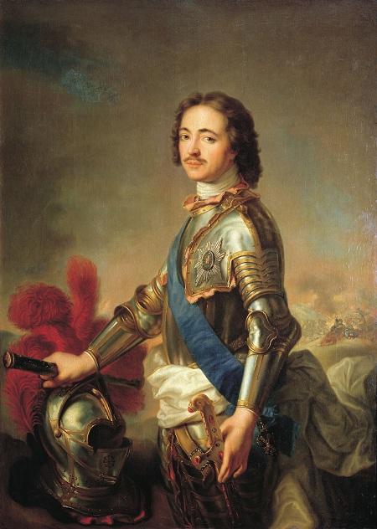
Реформа литературного языка, которая назревала уже в XVII в., стала неизбежной в обстановке всей преобразовательной деятельности Петра I.
Распространение европейского
просвещения, развитие науки и
техники создавали необходимость
в переводе и составлении таких
книг, содержание которых не
могло быть выражено средствами
церковнославянского языка.

Slide 3
Новая, светская идеология требовала соответственно и нового, светского, литературного языка.
Широкий размах просветительской деятельности Петра требовал литературного языка, доступного для широких слоев общества, а церковнославянский язык этой доступностью не обладал.

Slide 4
В поисках основы для нового литературного языка Петр и его сотрудники обратились к московскому деловому языку.
Московский деловой язык отличался нужными качествами:
это был язык русский;
это был язык светский.
При Петре I литературный язык получает русскую национальную основу. Господство церковнославянского языка кончается.

Slide 5
Московский деловой язык вырос в практике московских канцелярий был приспособлен для обслуживания лишь определенных, специфических, сторон общественной жизни - всякого рода деловых отношений.
Между тем новый литературный язык предназначался для выражения самого разнообразного содержания - и научного, и философского, и художественно-литературного.

Slide 6
В Петровскую эпоху громадное значение для формирование и обогащения литературного языка получили развитые национальные языки Западной Европы.
В XVII в. в русский язык проникает целый ряд иностранных слов .
С петровских времен существуют в нашем языке такие иностранные слова, как:
алгебра, оптика, глобус, апоплексия, ланцет, компас,
крейсер, порт, корпус,
армия, гвардия, кавалерия, атаковать, штурмовать,
комиссия, контора, акт, аренда, проект, рапорт, тариф и др.

Slide 7
Наиболее материально проявилась преобразовательная деятельность Петра в области литературного языка в реформе алфавита.
Петр отменил церковнославянскую азбуку и заменил ее новой, так называемой гражданской.
Реформа состояла в том, что ряд церковнославянских букв и значков был изъят вовсе, а остальным был придан внешний облик западноевропейских букв.

Slide 8
В 1710 году выходит царский указ "О введении новой гражданской азбуки". За старой кириллицей сохраняется одна сфера — богослужебная литература.
Новая гражданская азбука — предназначается для светской литературы — художественной, научной, технической, юридической. Множество букв изымается из азбуки, очертания букв становятся округлыми, легкими для письма и чтения. В алфавит введена новая буква Э.

Slide 9
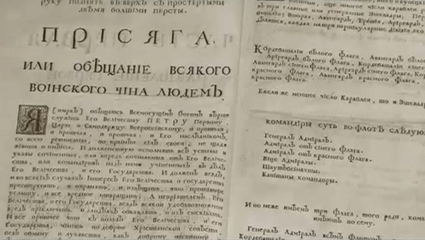

Slide 10
Гражданским шрифтом печатаются:
газета "Ведомости" (c 1710 года),
первые учебники по риторике,
"Географia, или Краткое земного круга описанiе",
"Приемы циркуля и линейки",
"Описаниie артилерiи",
"Комплименты, или Образцы, как писать письма к разным особами".

Slide 11
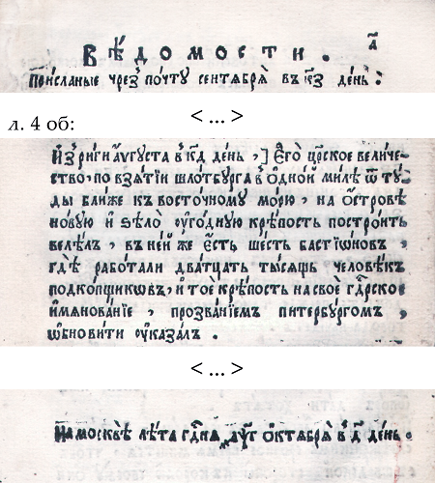
Фрагмент газеты "Ведомости"

Slide 12
Петров язык был национальным литературным языком в том смысле, что в его основе лежал русский язык (а не церковнославянский), но это был национальный язык, потому что он не имел еще установившихся и зафиксированных в грамматиках фонетических и грамматических норм.

Slide 13
Спасибо за внимание!

